Slide 2
SALUTOGENESIS EN MEDICINA:
Una exigencia ética
Alejandro Rísquez
Médico pediatra y epidemiólogo
Profesor Titular
Cátedra de Salud Pública
Departamento Medicina Preventiva y Social
Escuela Luis Razetti, Facultad de Medicina,
Universidad Central de Venezuela
SVPP, SVSP, SVI, SLAMVI, SLIPE
Doctorando en Salud Pública, UCV
risqueza@gmail.com
1 de marzo de 2024

Slide 3
SALUTOGENESIS EM MEDICINA:
Una exigencia ética
Agenda
“Continuus” salud-enfermedad
Salud y bienestar
Enfermedad y condiciones personales
Salutogénesis básico y los modelos epidemiológicos
Medicina y salutogénesis un nuevo horizonte ético

Slide 4
Marco conceptual para la salud pública
POLÍTICA, LIDERAZGO Y GESTIÓN DEL SISTEMA DE SALUD
PROTECCIÓN SALUD Y PREVENCIÓN DE LA ENFERMEDAD
EPIDEMIOLOGÍA
(INTELIGENCIA EN SALUD)
PROMOCIÓN DE LA SALUD
SISTEMAS DE SALUD
PRINCIPIOS, ÉTICA, INVESTIGACIÓN Y EVIDENCIA

Slide 5
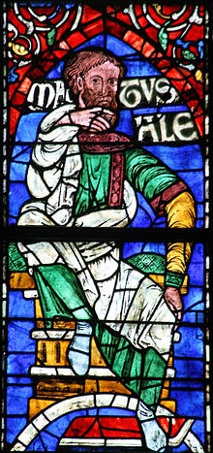
Matusalén es la persona más longeva en la Biblia con 969 años
Información personal
Nombre en hebreo | מתושלח
Nacimiento | 3074 a. C Antiguo Oriente Próximo
Fallecimiento | 2105 a. C (969 años)
Familia
Padre | Enoc
Cónyuge | Edna
Hijos | Lamech
Información profesional
Conocido por | gran longevidad
Si dividimos entre 12 por años lunares son 80,8 años solares

Slide 6
"He tenido que llegar a edad avanzada para aprender a apreciar el silencio. En el silencio aparecen señales emocionadas y en los cruces de la memoria detectas nombres que el tiempo pretendía ahogar“
@SUPERCENTENARIA

Slide 7
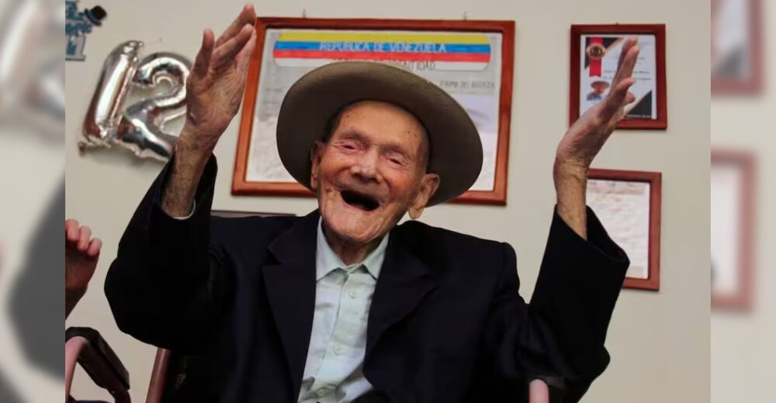
114
Venezolano el hombre más longevo del mundo con 112 años
11 Febrero, 2024
El hombre más viejo del mundo celebra sus 114 años de edad en su estado natal de Venezuela.
Este contenido fue publicado el 27 mayo 2023 - 23:5627 mayo 2023 - 23:56
https://www.swissinfo.ch/spa

Slide 9
¿Cómo define la OMS la salud? «La salud es un estado de completo bienestar físico, mental y social, y no solamente la ausencia de afecciones o enfermedades».
Un cambio al campo positivo de la salud como muestra el continuum de la salud

Slide 10
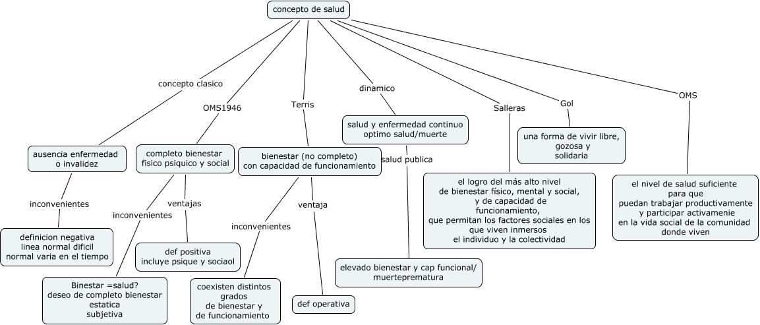
http://cmapspublic.ihmc.us/rid=1HRC7Y3TY-FWQMVD-12SS/concepto%20salud.cmap?rid=1HRC7Y3TY-FWQMVD-12SS&partName=htmljpeg

Slide 12
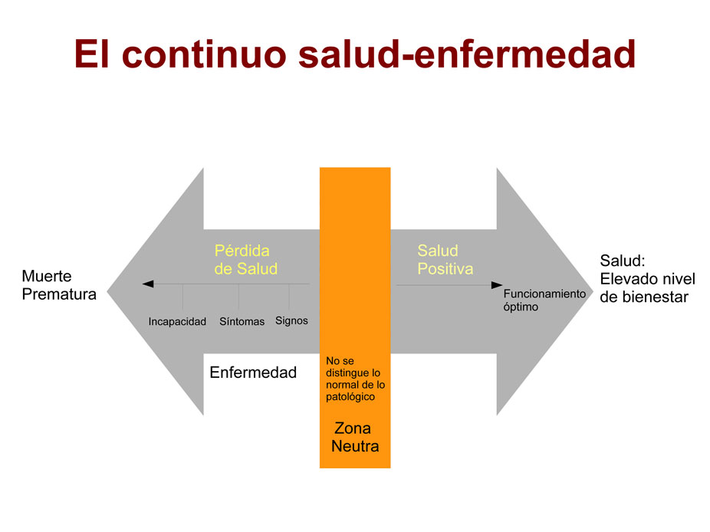
https://casadeasociaciones.files.wordpress.com/2013/01/salud-concepto-2web.jpg

Slide 13
Milton Terris

Slide 15
“Un estado de completo bienestar físico, mental y social
y no solo la mera ausencia de enfermedad”
SALUTOGÉNESIS
PATOGÉNESIS
SALUD ENFERMEDAD
La salud es un estado dinámico y los procesos de salud –enfermedad están imbrincados aunque no sean iguales por lo tanto son intrincados los conceptos de salud y de enfermedad.

Slide 16
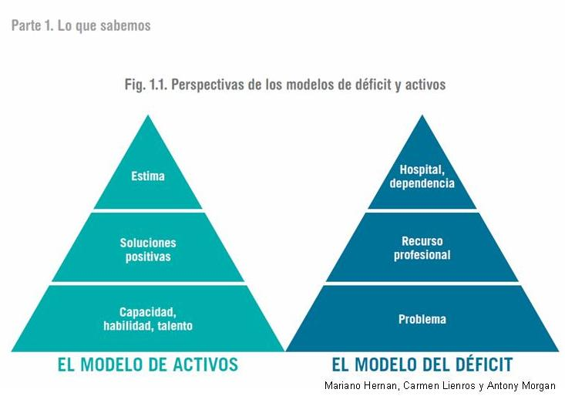

Slide 17
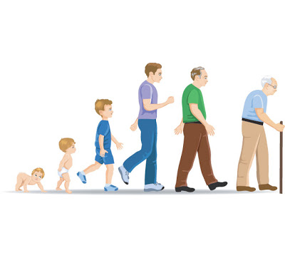
Ciclo completo de la vida humana
Dependencia – ------ mayor autonomía
Cada etapa de la vida tiene sus características de funcionalidad

Slide 18
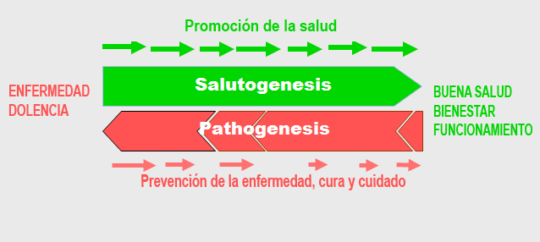
SALUTOGÉNESIS VS. PATOGÉNESIS
http://juliozarco.com/wp-content/uploads/2013/05/salutogenesis03.jpg

Slide 19
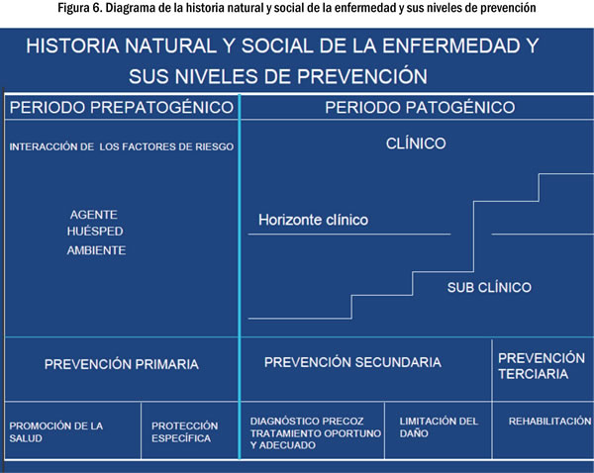
http://cursos.campusvirtualsp.org/file.php/89/modulo1/content/diagrama_historia_natural_mod1.jpg

Slide 20
PROMOCIÓN DE LA SALUD
PREVENCIÓN DE LA ENFERMEDAD
http://cursos.campusvirtualsp.org/file.php/89/modulo1/content/diagrama_historia_natural_mod1.jpg

Slide 21
En el transcurso de la vida tenemos ciclos de salud-enfermedad y condiciones
Cambios fisiológicos,
Controles,
Intervenciones,
Estilos de vida,
Condicionamiento de vida

Slide 22
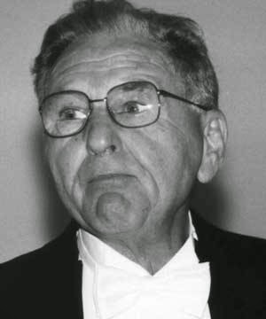
Creador o impulsador del abordaje SALUTOGÉNESIS
Aaron Antonovsky (1923 – 1994)
Sociólogo norteamericano
Inicia en los 70´s una nueva mirada en positivo del concepto de salud.
Sociología médica

Slide 23
Antonovsky considera que la salud no es un estado de equilibrio pasivo, sino más bien un proceso inestable, de autorregulación activa y dinámica.
El principio básico de la existencia humana no es el equilibrio y la salud, sino el desequilibrio, la enfermedad y el sufrimiento.
Recursos Generales de Resistencia y
el Sentido de Coherencia
Rivera de los Santos Francisco, Ramos Valverde Pilar, Moreno Rodríguez Carmen, Hernán García Mariano. Análisis del modelo salutogénico en España: aplicación en salud pública e implicaciones para el modelo de activos en salud. Rev. Esp. Salud Publica [revista en la Internet]. 2011 Abr [citado 2015 Mayo 28] ; 85(2): 129-139. Disponible en: http://scielo.isciii.es/scielo.php?script=sci_arttext&pid=S1135-57272011000200002&lng=es.

Slide 24
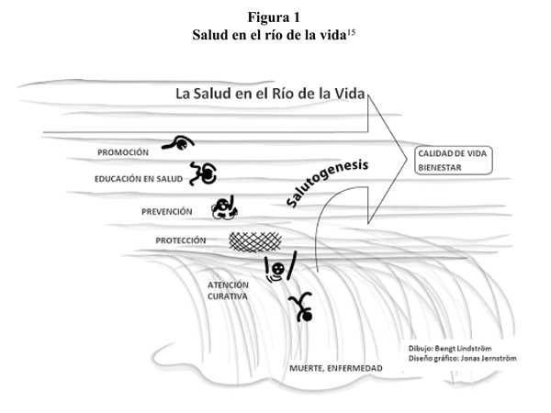
Rivera de los Santos Francisco, Ramos Valverde Pilar, Moreno Rodríguez Carmen, Hernán García Mariano. Análisis del modelo salutogénico en España: aplicación en salud pública e implicaciones para el modelo de activos en salud. Rev. Esp. Salud Publica [revista en la Internet]. 2011 Abr [citado 2015 Mayo 28] ; 85(2): 129-139. Disponible en: http://scielo.isciii.es/scielo.php?script=sci_arttext&pid=S1135-57272011000200002&lng=es.

Slide 25
“la salud positiva es una forma de ver las acciones en salud, focalizando la mirada hacia lo que hace que las personas, las familias y las comunidades aumenten el control sobre su salud y la mejoren.
En este modelo, que revitaliza la promoción de la salud va a ganar valor la idea de activos para la salud”

Slide 26
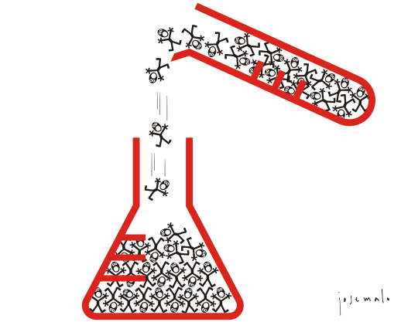
Los Recursos Generales de Resistencia (RGRs) son factores biológicos, materiales y psicosociales que hacen más fácil a las personas percibir su vida como coherente, estructurada y comprensible.
Los típicos Recursos Generales de Resistencia son el dinero, el conocimiento, la experiencia, la autoestima, los hábitos saludables, el compromiso, el apoyo social, el capital cultural, la inteligencia, las tradiciones y la visión de la vida.
Rivera de los Santos Francisco, Ramos Valverde Pilar, Moreno Rodríguez Carmen, Hernán García Mariano. Análisis del modelo salutogénico en España: aplicación en salud pública e implicaciones para el modelo de activos en salud. Rev. Esp. Salud Publica [revista en la Internet]. 2011 Abr [citado 2015 Mayo 28] ; 85(2): 129-139. Disponible en: http://scielo.isciii.es/scielo.php?script=sci_arttext&pid=S1135-57272011000200002&lng=es.

Slide 27
Sentido de Coherencia (SOC)
El SOC estaría compuesto por tres componentes clave:
la COMPRENSIÓN (componente cognitivo),
el MANEJO (componente instrumental o de comportamiento) y
el SENTIDO (componente motivacional).
Es decir, por un lado la capacidad del sujeto para comprender cómo está organizada su vida y cómo se sitúa él frente al mundo; por otro, mostrarse capaz de manejarla y, finalmente, sentir que tiene sentido, que la propia vida está orientada hacia metas que se desean alcanzar.
Rivera de los Santos Francisco, Ramos Valverde Pilar, Moreno Rodríguez Carmen, Hernán García Mariano. Análisis del modelo salutogénico en España: aplicación en salud pública e implicaciones para el modelo de activos en salud. Rev. Esp. Salud Publica [revista en la Internet]. 2011 Abr [citado 2015 Mayo 28] ; 85(2): 129-139. Disponible en: http://scielo.isciii.es/scielo.php?script=sci_arttext&pid=S1135-57272011000200002&lng=es.

Slide 28
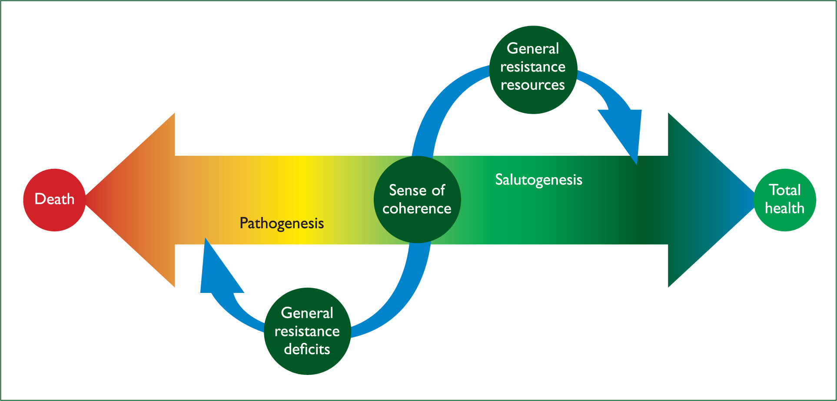
Sentido de Coherencia (SOC)
Salutogenesis: the case for a holistic tool for paramedic assessment of wellness. Krista Cockrell

Slide 29
SOC como una orientación global que expresa el grado en que uno tiene una omnipresente y duradera, aunque a la vez dinámica, sensación de confianza, en tres sentidos:
los estímulos derivados de los entornos internos y externos en el curso de la vida son estructurados, predecibles y explicables (son comprensibles);
los recursos están disponibles para satisfacer las demandas planteadas por los estímulos (son manejables), y
estas demandas son retos, dignos de invertirles esfuerzo y compromiso (son significativas).
Lejos de las clásicas estrategias de afrontamiento, el SOC es flexible, no se construye en torno a un conjunto fijo de estrategias a dominar.
Se trataría de un "sexto sentido" útil para la supervivencia, ya que genera habilidades que promueven la salud.
Rivera de los Santos Francisco, Ramos Valverde Pilar, Moreno Rodríguez Carmen, Hernán García Mariano. Análisis del modelo salutogénico en España: aplicación en salud pública e implicaciones para el modelo de activos en salud. Rev. Esp. Salud Publica [revista en la Internet]. 2011 Abr [citado 2015 Mayo 28] ; 85(2): 129-139. Disponible en: http://scielo.isciii.es/scielo.php?script=sci_arttext&pid=S1135-57272011000200002&lng=es.

Slide 30
Lundman et al. han demostrado la existencia de un factor relacionado con la "fuerza interior“, que se encuentra presente tanto en el modelo salutogénico como en otras teorías y conceptos afines,
la resiliencia, la personalidad resistente,
el sentido de la vida, la auto-trascendencia,
las teorías de la base segura o
las teorías del aprendizaje significativo
Rivera de los Santos Francisco, Ramos Valverde Pilar, Moreno Rodríguez Carmen, Hernán García Mariano. Análisis del modelo salutogénico en España: aplicación en salud pública e implicaciones para el modelo de activos en salud. Rev. Esp. Salud Publica [revista en la Internet]. 2011 Abr [citado 2015 Mayo 28] ; 85(2): 129-139. Disponible en: http://scielo.isciii.es/scielo.php?script=sci_arttext&pid=S1135-57272011000200002&lng=es.

Slide 31
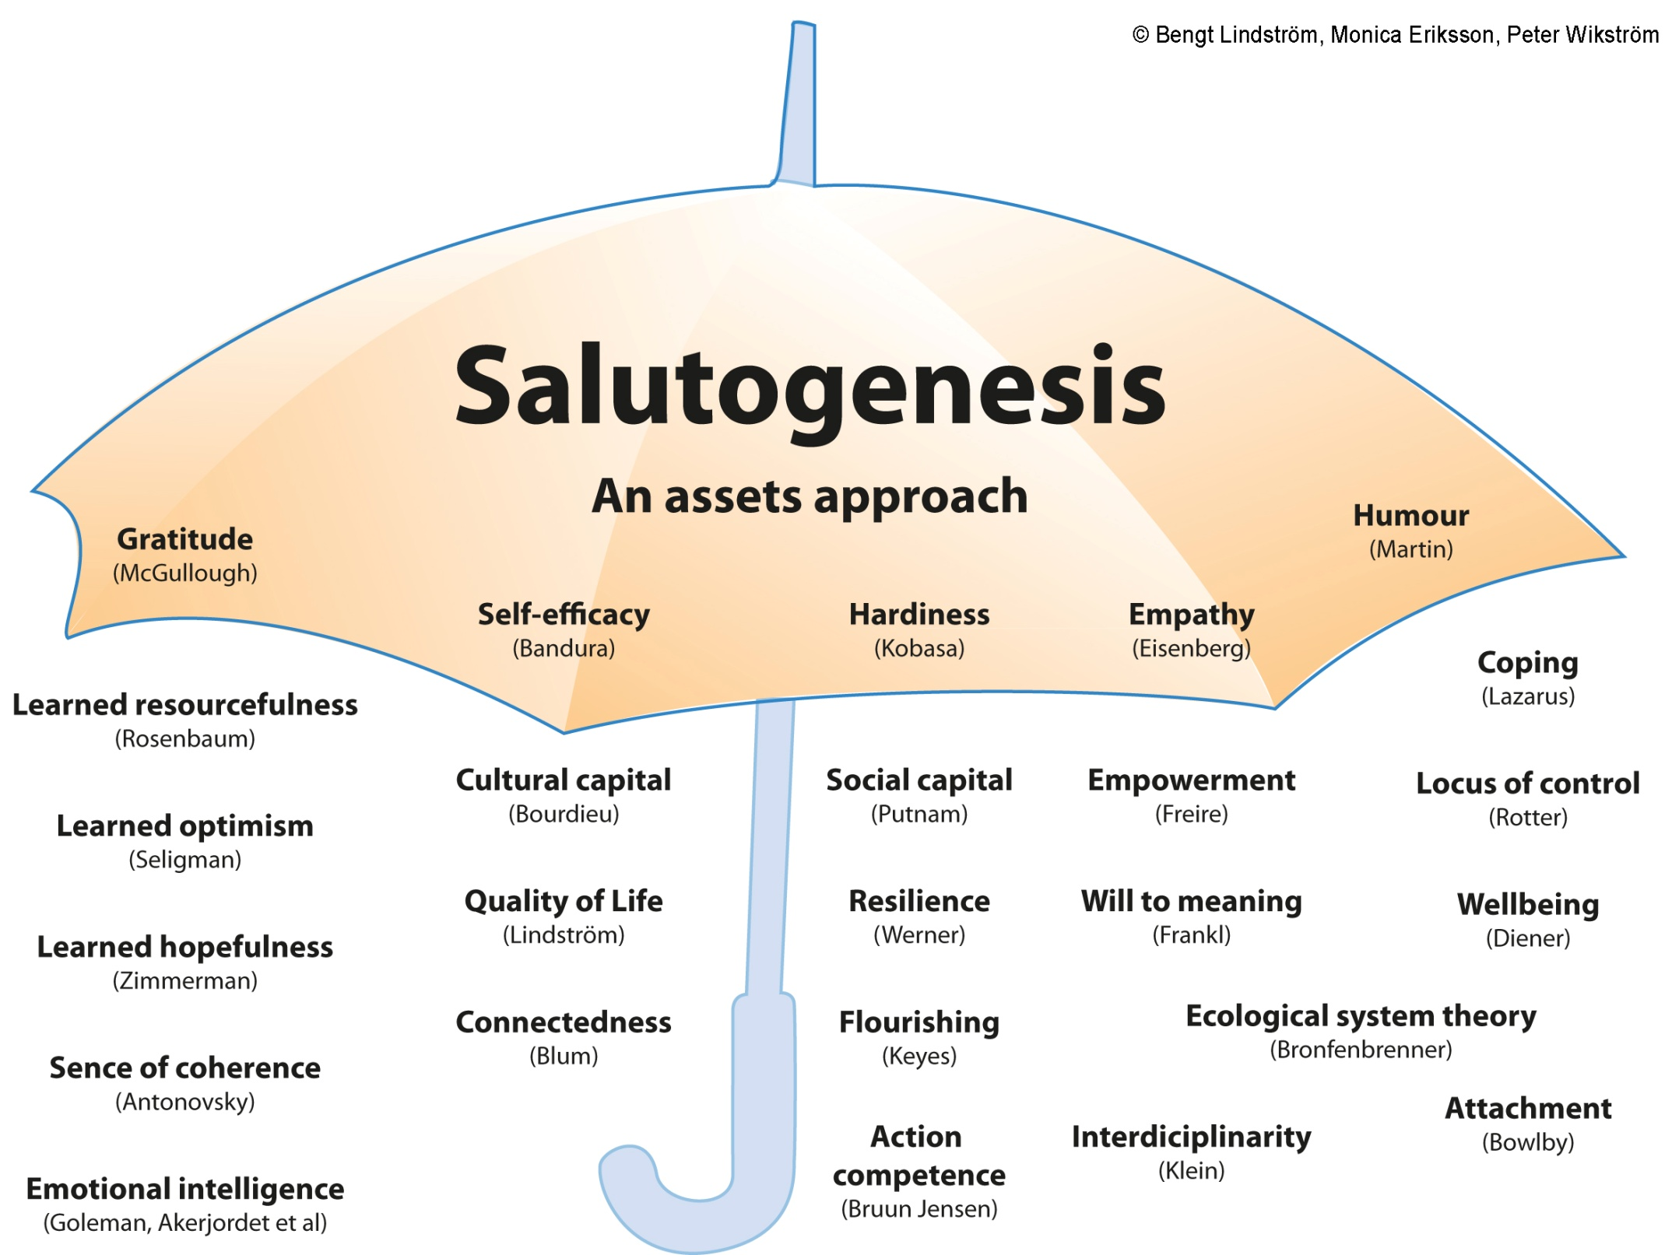

Slide 32
Dinámica del estado de ánimo
Bien-estar
Mal-estar

Slide 33
Calidad de vida
óptimo bienestar entre las cinco dimensiones de la salud (física, mental, emocional, social y espiritual) que caracteriza a ciertos grupos sociales o comunidades.
Incluye, también, la integración familiar, participación comunitaria activa y el lograr establecer estilos adecuados de vida, tales como la actividad física regular, buena alimentación, entre otras y la calidad ambiental.
http://www.saludmed.com/Bienestar/Cap1/Sal-Bien.html

Slide 35
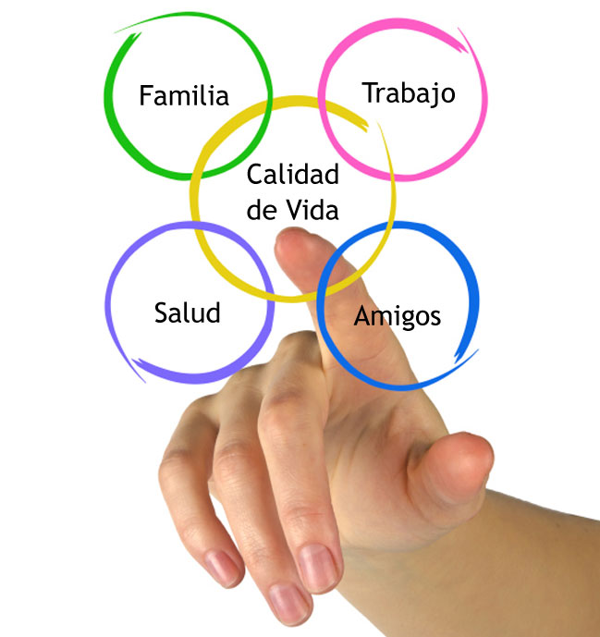

Slide 36
Derecho a la Salud
No es sólo el derecho al acceso a servicios de salud de atención médica
SINO …
DERECHO AL “conjunto de cosas” que necesita “para estar bien” (BIENESTAR).
Notes:
36

Slide 37
Abordaje del
proceso salud – enfermedad
¿Cómo proteger y mejorar la salud
de la población?
Enfoque
Biologista
Producción
social de
la salud
Respuesta social
Curación y rehabilitación
de la enfermedad
Prevención de la
enfermedad
Promoción de la salud
Impacto
20%
80% + 20%

Slide 38
Objetivos Prevención
Reducir los factores de riesgo y enfermedad
Disminuir las complicaciones de enfermedad
Proteger a personas y grupos de agentes agresivos
Objetivos Promoción
Incidir en determinantes. Cambios en condiciones de vida
Influir en decisiones de políticas públicas
Mejorar salud/calidad de vida poblaciones
Luchar por equidad y justicia social

Slide 39
Promoción vs. Prevención Enfoques
Promoción:
Enfoque Poblacional
Enfoque individual menos importante.
Enfoque Político y Social más importante
Trabaja con el centro de curva
Prevención:
Enfoque de riesgo
Enfoque individual
Trabaja en el extremo de la curva

Slide 40
Formas de Acción en la Salud Pública y la medicina
Curación Reparación
Rehabilitación
Daños
Factores de Riesgo
Prevención
Determinantes
Promoción

Slide 41
Salud pública
“El arte y la ciencia de prevenir enfermedades, prolongar la vida y promover la salud a través de los esfuerzos organizados de la sociedad”
Organización Mundial de la Salud

Slide 42
Las metas en “salud pública”, bajo esta perspectiva, se pueden resumir en las siguientes cuatro:
Salud para todos (Equidad)
Calidad (mejorar el bienestar)
Longevidad (evitar las muertes prematuras)
Sumar salud a la vida (reducir la enfermedad)
Módulos de principios de epidemiología…
https://www.easp.es/blogmsp/2017/10/29/la-carta-de-ottawa-el-salto-hacia-el-cambio-de-paradigma-o-una-utopia/

Slide 44
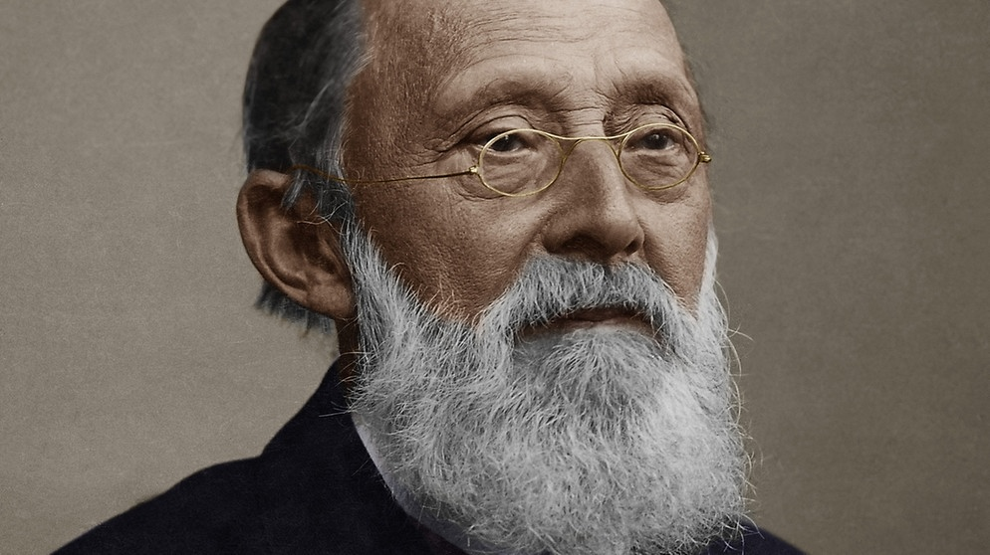
“La medicina es una ciencia social y la política no es más que medicina en una escala más amplia”
Rudolf Virchow (1821-1902)
„Más le temo a la pobreza que al bacilo de Koch.“
https://biopolitica.net/2018/12/11/virchow-medicina-social-como-biopolitica/#:~:text=La%20medicina%20social%20como%20forma%20de%20Biopol%C3%ADtica.,-Fecha%3A%2011%20diciembre&text=En%20tanto%20que%20la%20enfermedad,comprometerse%20en%20la%20acci%C3%B3n%20pol%C3%ADtica.

Slide 45
Ética Médica es parte de la ética general que aplica
el producto del estudio de la moral, los principios,
a las situaciones que se presentan
en el campo de la medicina.

Slide 46
Principios de la ética
medicina
Beauchamp & Childress
Interacción médico – paciente - familia
No Maleficencia
Autonomía
Beneficencia
Justicia

Slide 47
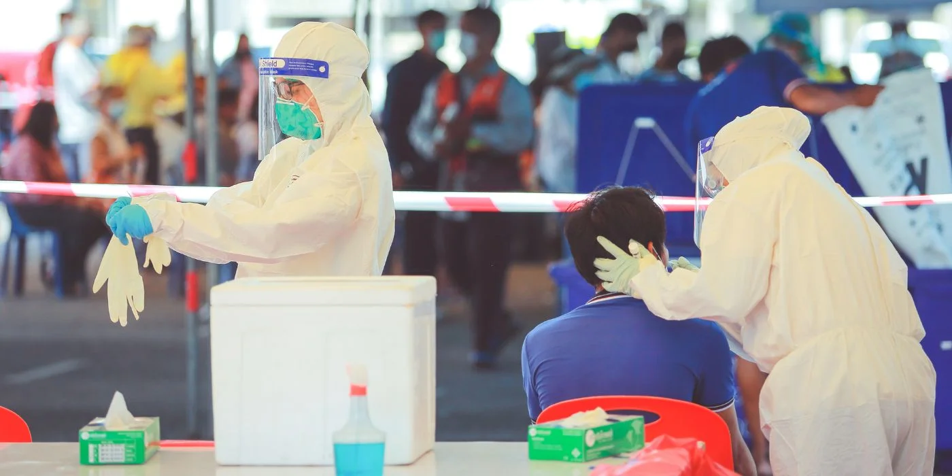
Principios de la ética
Salud Pública
Interacción con institutos y comunidades
Interdependencia
Participación
Información científica
Y otros

Slide 48
LOS FINES DE LA MEDICINA
La prevención de la enfermedad y la promoción de la salud
El alivio del dolor y sufrimiento causado por enfermedades
El cuidado y curación de quienes padecen enfermedad, y el cuidado de los que no pueden ser curados
Prevenir la muerte prematura y posibilitar una muerte en paz

Slide 49
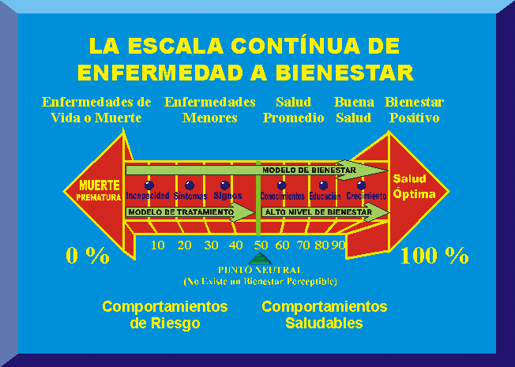
http://www.saludmed.com/Bienestar/Cap1/Sal-Bien.html

Slide 50
El concepto bienestar se refiere a las actitudes y comportamientos que mejoran la calidad de vida y nos ayuda a llegar a un estado de salud óptima.
Es aquel proceso activo dirigido a mejorar nuestro estilo de vida en todas su dimensiones
Donatell, Snow & Wilcox, 1999
http://www.saludmed.com/Bienestar/Cap1/Sal-Bien.html

Slide 51
Para los puericultores y pediatras, nos es más sencillo explicar la salutogénesis, debido a la complementaridad de las dos disciplinas que estudiamos: la puericultura y la pediatría, y las practicamos en nuestro ejercicio diario
Puericultura y Pediatría
Salutogénesis - Patogénesis

Slide 53
Salutogénesis y la puericultura
La palabra puericultura viene del latín puer, pueris, que significa “niño” y cultura, que se traduce cómo “cultivo, cuidado”.
CONTROL DE NIÑOS SANOS – CERTIFICADOS DE SALUD
https://www.acadp.org.ar/que-es-la-puericultura/

Slide 54
EQUILIBRIO O DINÁMICA O CAMPO DE LA SALUD ENFERMEDAD
BIENESTAR
SUFRIMIENTO

Slide 55
“… la orientación del hombre sano con el fin de que no contraiga enfermedades es mucho más importante que la curación del enfermo”
Cuidado de la salud.
Maimódides (1135-1204)

Slide 56
"Salutogénesis: Perspectiva transformadora en medicina"
La salutogénesis es un paradigma que fortalece la promoción de la salud y brinda principios y herramientas para el logro de la resiliencia, resistencia, coherencia y fortalecimiento de los factores protectores de la salud en positivo.
A. Rísquez

Slide 57
Departamento Medicina Preventiva y Social
Escuela Luis Razetti, Facultad de Medicina, UCV
Agradecido por la invitación, muchas gracias!
Alejandro Rísquez Parra
Profesor Titular / Médico pediatra epidemiólogo
Jefe del Departamento Medicina Preventiva y Social
Escuela Luis Razetti, Facultad de Medicina, UCV
Comisión de Inmunizaciones SVPP 2015-2018
risqueza@gmail.com

